Slide 1
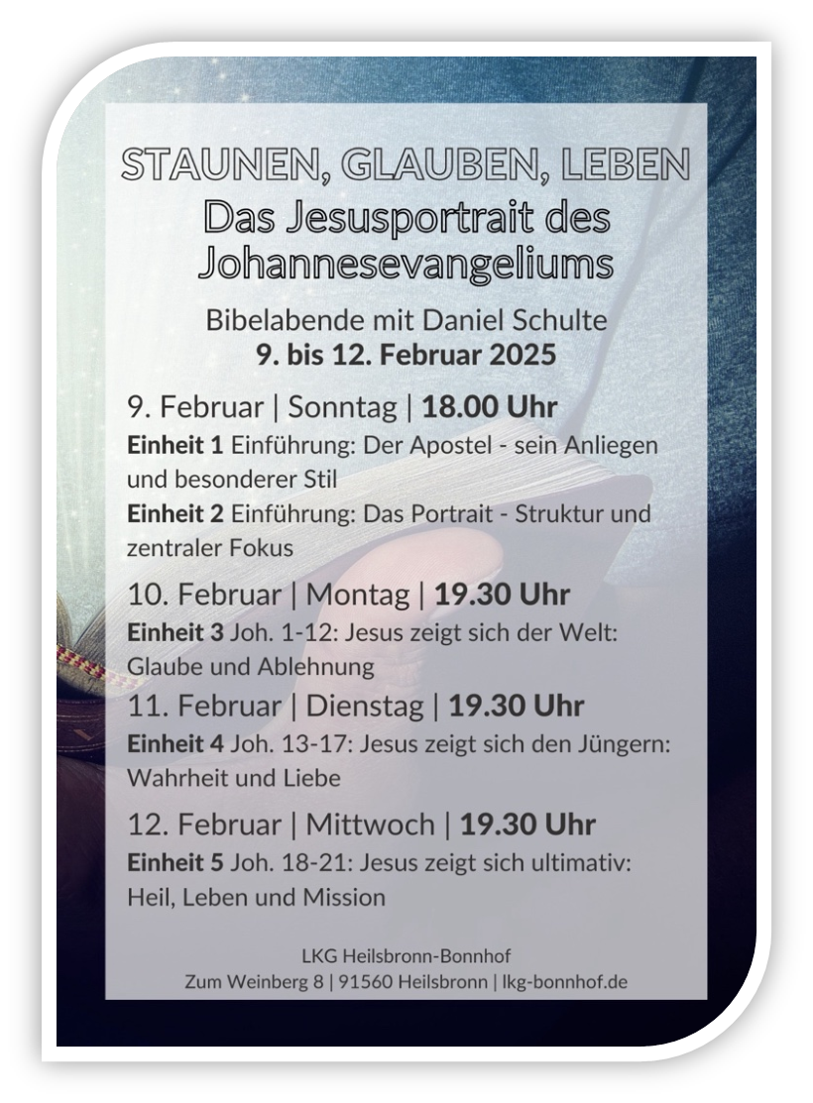
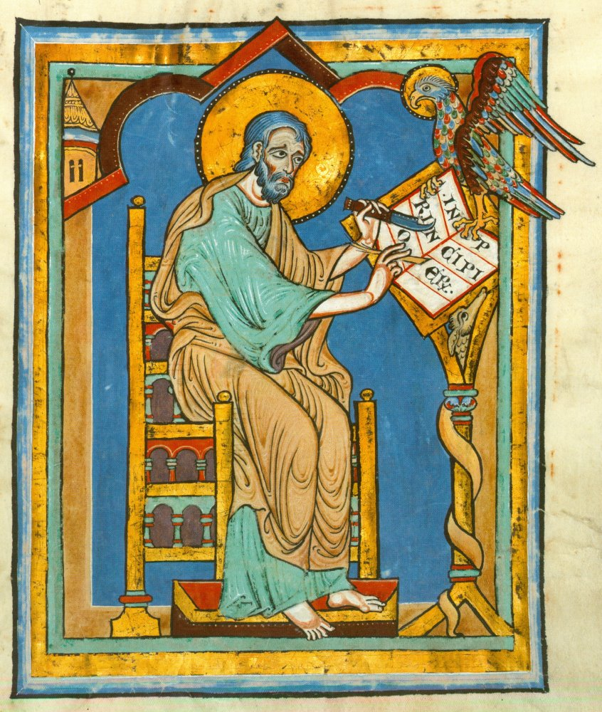

Slide 2
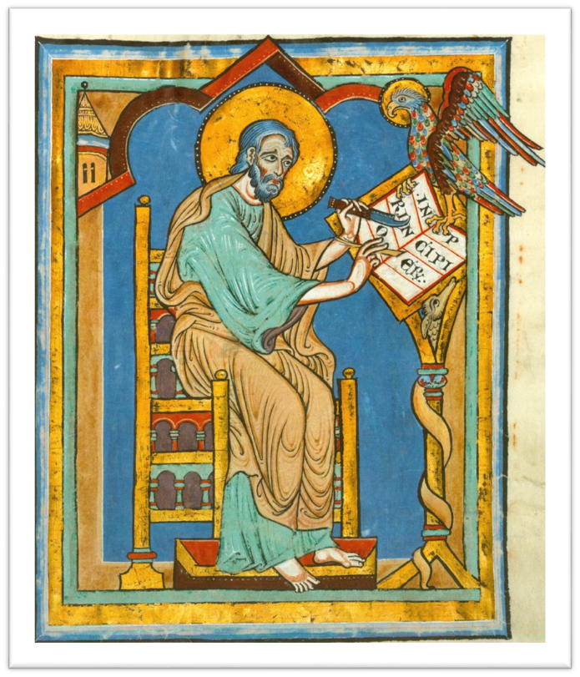
Staunen – Glauben – Leben:
Das Jesusportrait des Johannesevangeliums
Einführung: Der Apostel – sein Anliegen und besonderer Stil

Slide 3
Schlüsselvers:
„Noch viele andere Zeichen tat Jesus vor seinen Jüngern, die nicht geschrieben sind in diesem Buch. Diese aber sind geschrieben, damit ihr glaubt, dass Jesus der Christus ist, der Sohn Gottes, und damit ihr, weil ihr glaubt, das Leben habt in seinem Namen.“
(20,30-31)

Slide 5
Joh 1 + 2: 7 Tage einer neuen Schöpfung. Demnach wird am 7. Tag (in Kana) auch sinnbildlich mit Jesus Sabbat und Hochzeit gefeiert:
Tag 1 (1,19-28): Das Zeugnis des Täufers über Jesus (Teil 1)
Tag 2 (1,29f): Das Zeugnis des Täufers (Teil 2): Jesus als Lamm
und Sohn Gottes
Tag 3 (1,35f): Drei Johannesjünger begegnen Jesus, u.a.
Andreas + Simon Petrus
Tag 4 (1,43f): Jesus begegnet Philippus und Natanael
Tag 5-7 (2,1f): Anreise nach Kana und Auftakt der Hochzeit
am 7. Tag

Slide 6
Johannes ruft 7 ZEUGEN für die Gottheit Jesu auf.
Johannes, der Vorläufer: „Er ist der Sohn Gottes“ (1,34)
Nathanael, der Skeptiker: „Du bist der Sohn Gottes (1,49)
Petrus, enger Weggefährte: „Du bist der Heilige Gottes“ (6,69)
JESUS selbst über sich: „Ich bin Gottes Sohn“ (10,36)
Martha, enge Freundin: „Du bist der Christus, der Sohn Gottes“ (11,27)
Thomas, der Zweifler: „Mein Herr und mein Gott!“ (20,28)
Johannes, der Nachfolger: „Er ist der Messias, der Sohn Gottes“ (20,30)

Slide 7
Johannes lässt Jesus 7 X „ICH BIN der ich bin“ (ego eimi) sagen und damit seinen Anspruch als Gott deutlich machen (vgl. Ex. 3,14)
Ich bin das Brot des Lebens (6,35)
Ich bin das Licht der Welt (8,12)
Ich bin die Tür (10,9)
Ich bin der gute Hirte (10,11)
Ich bin die Auferstehung und das Leben (11,25)
Ich bin der Weg, die Wahrheit und das Leben (14,6)
Ich bin der wahre Weinstock (15,1)

Slide 8
Johannes berichtet von 7 ZEICHEN (Wundern), die Jesus tut, um seine Gottheit unter Beweis zu stellen und Glauben zu wecken bzw. Unglaube zu entlarven:
Verwandlung von Wasser in Wein auf Hochzeit zu Kana (2,1-11)
Heilung des Sohnes eines königlichen Beamten (4,46-54)
Heilung des Gelähmten am Teich Bethesda (5,1-47)
Speisung der 5000 (6,1-14) vgl. „Ich bin das Brot des Lebens“
Jesus geht auf dem Wasser (6,15-21) vgl. „Ich bin´s“
Heilung des Blindgeborenen (9,1-41) vgl. „Ich bin das Licht der Welt“
Auferweckung des Lazarus (11,1-57) vgl. „Ich bin die Auferstehung“

Slide 9
Weitere 7er-Reihen bei Johannes:
7 Gespräche mit Frauen:
Maria in Kanaa
Samariterin
Sünderin
Martha +
Maria (Betanien)
Maria (am Kreuz)
Maria Magdalena
7 Beziehungen der Einheit (13-17):
Jesus und Vater
Jesus und Jünger
Jesus und Geist
Jünger und Vater
Vater und Geist
Geist und Jünger
Jünger und Jünger
7 Jünger nach der Auferstehung (am See, Kp. 21):
Simon Petrus, Thomas, Nathanael, Johannes und Jakobus, und zwei weitere…

Slide 10
MATTHÄUS – MARKUS – LUKAS | JOHANNES
Gemeinsame Sicht + Logik = Synoptiker; gem. Material und Anordnung | Ein anderer, ergänzender Blick auf Jesus. Ca. 80 % Sondergut.
Alle vor 70 n.Chr. verfasst | Zwischen 80-100 n.Chr. verfasst, nach Tod aller Apostel nach Zerstörung von Jerusalem nach ersten Einflüssen falscher Lehrer in die Diskussion um „den wahren Jesus“
Jesus als Messiaskönig Israels (Löwe), Knecht Gottes (Ochse), Erlöser (Mensch) | Jesus als Sohn Gottes (Adler)
Jesus besonders als Mensch und in seiner irdischen Abstammung | Jesus in seiner ewigen Herkunft (ohne Anfang, keine Geburts- u. Kindheitsgeschichte) und Göttlichkeit, weniger als Mensch (keine Versuchung, keine Verklärung und Himmelfahrt)
Reich Gottes + Eschatologie „horizontal“, also in historischer Dimension | Reich Gottes + Eschatologie „vertikal“, Dualismus als Gegensätze zwischen Oben + unten / Gott + Mensch / Himmel + Welt / Geist + Fleisch / Licht + Finsternis / Leben + Tod /… Hirte + Lamm, König + Knecht
Johannes und die Synoptiker

Slide 11
MATTHÄUS – MARKUS – LUKAS | JOHANNES
Jesus beweist sich vor allem mit seinen Taten und Wundern | Jesus beweist sich als „Wort“ in vielen persönlichen Gesprächen
Wunder als Machttaten (dynamis) | Wunder als „Zeichen“ (semeion) Speisung der 5000 einziges gemeinsame Wunder
Glaube steht meist für sich, ohne Objekt. Begriff ca. 30 x verwendet | Glaube bezogen auf Jesus als Objekt; wird viel häufiger verwendet (ca. 90 x)
Dienst Jesus scheint nur 1 Jahr zu dauern | Johannes ergänzt den zeitlichen Rahmen des Dienstes Jesu auf ca. 3 Jahre (erkennbar an seiner Erwähnung von 3 Passafesten)
Jesus hauptsächlich in Galiläa | Auch Galiläa, aber häufig in Judäa und Jerusalem
 | Erwähnt Jerusalem (4 Besuche) und jüdische Feste überhaupt mehr: 3 x Passafest (2,23; 6,4; 13,1), 1 x Laubhüttenfest (7,2), 1 x Tempelweihfest im Winter (10,22) 1 ungenanntes Fest (5,1)
Johannes und die Synoptiker

Slide 12
Staunen – Glauben – Leben:
Das Jesusportrait des Johannesevangeliums
Einführung: Das Portrait – Struktur und zentraler Fokus

Slide 13
„Das Wort wurde Fleisch und wohnte („zeltete“) unter uns, und wir sahen seine Herrlichkeit, als des eingeborenen Sohnes vom Vater, voller Gnade und Wahrheit!“ (1,14)

Slide 14
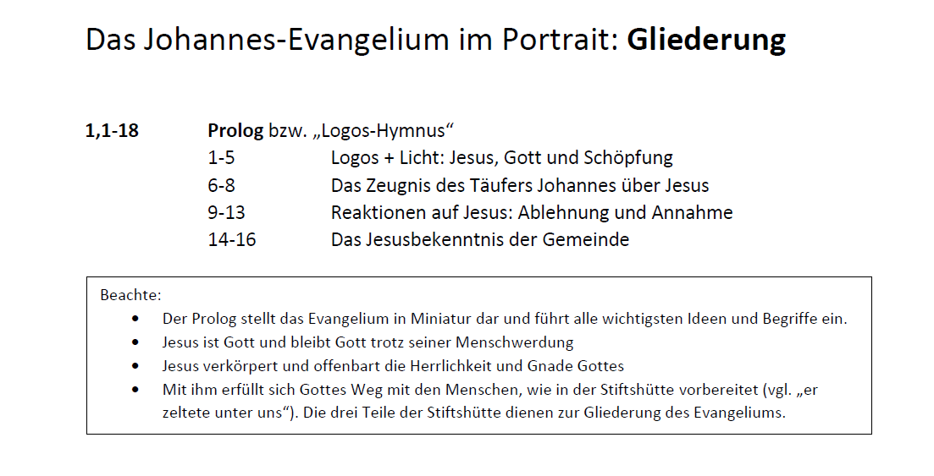

Slide 15
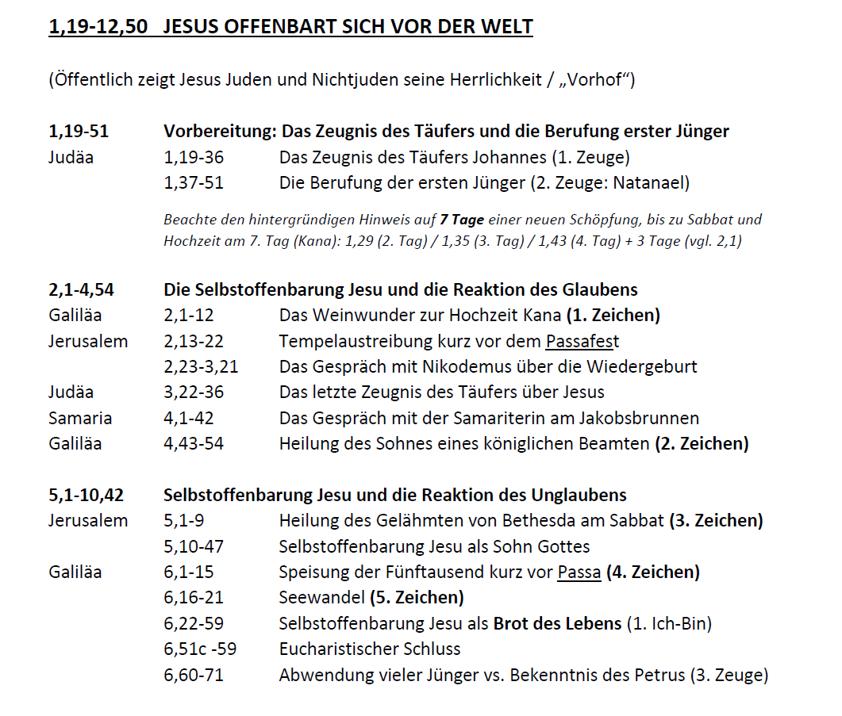

Slide 16
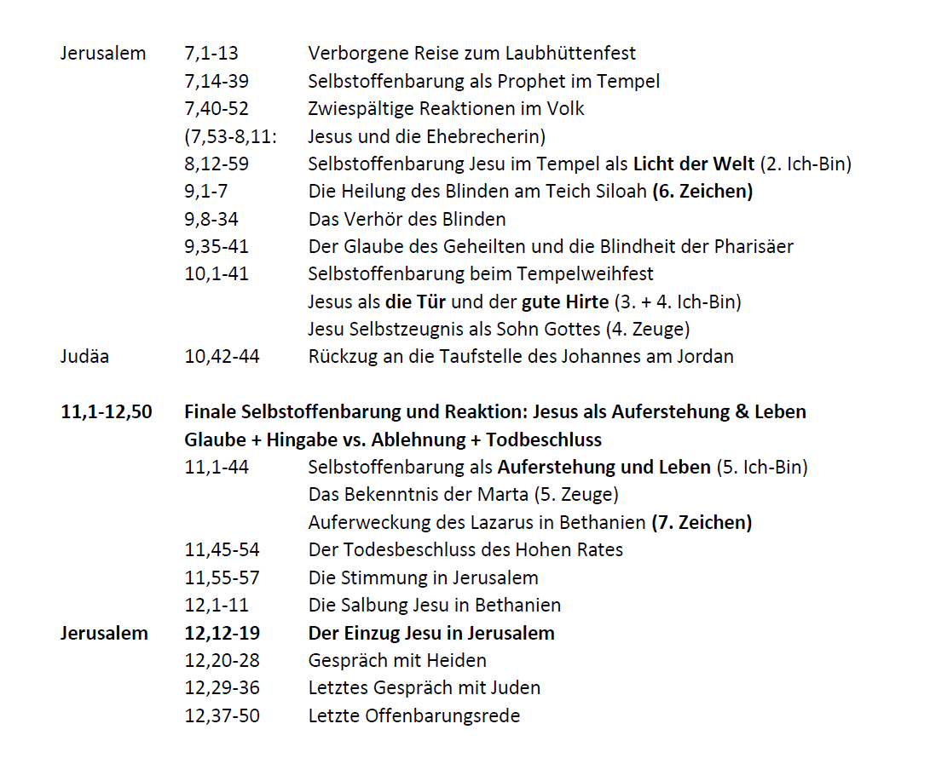

Slide 17
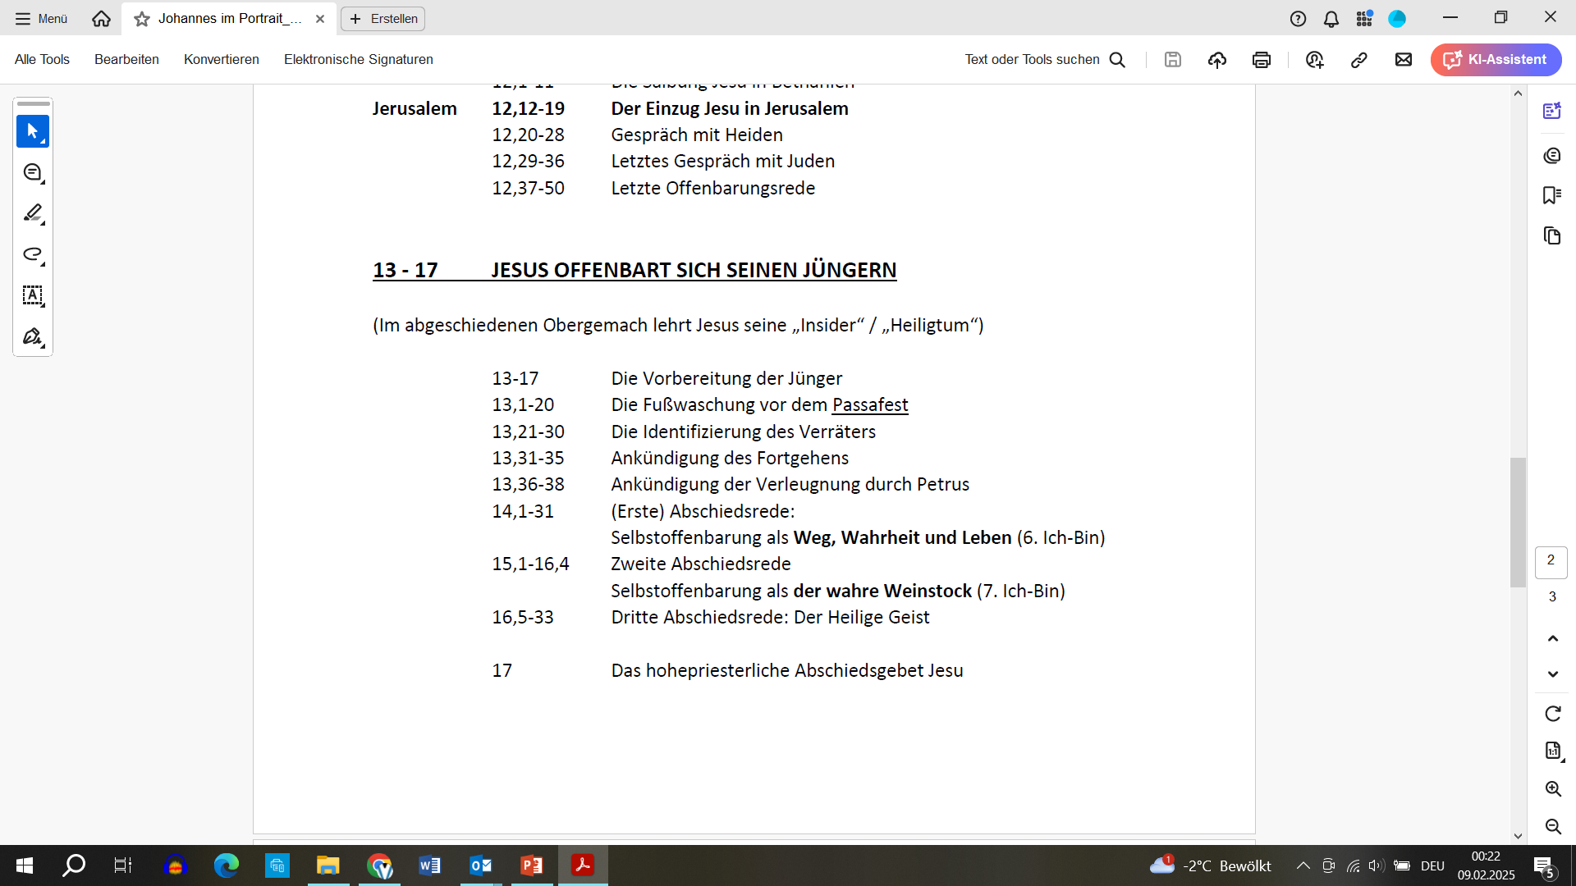

Slide 18
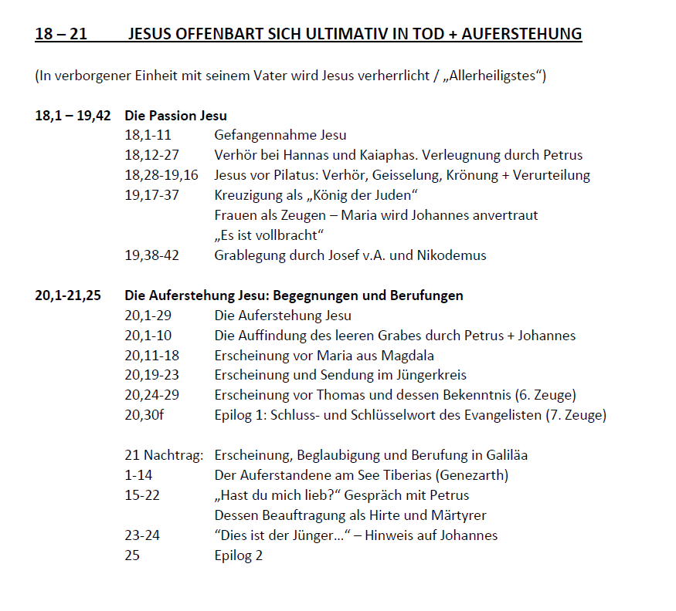

Slide 19
Schlüsselvers:
„Noch viele andere Zeichen tat Jesus vor seinen Jüngern, die nicht geschrieben sind in diesem Buch. Diese aber sind geschrieben, damit ihr glaubt, dass Jesus der Christus ist, der Sohn Gottes, und damit ihr, weil ihr glaubt, das Leben habt in seinem Namen.“
(20,30-31)

Slide 20
Staunen – Glauben – Leben:
Das Jesusportrait des Johannesevangeliums
Kp 1-12: Jesus zeigt sich der Welt –
Glaube und Ablehnung

